Slide 1


Slide 2
Matemática
Unidade 1
Conjuntos numéricos, potências e raízes

Slide 3
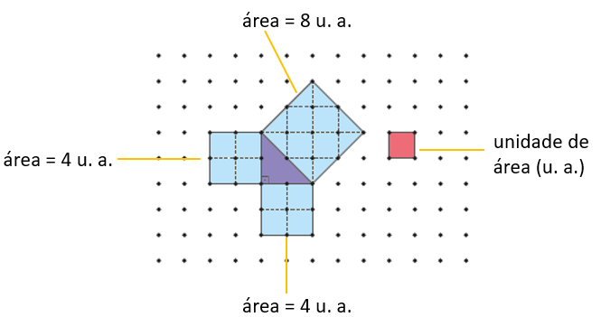
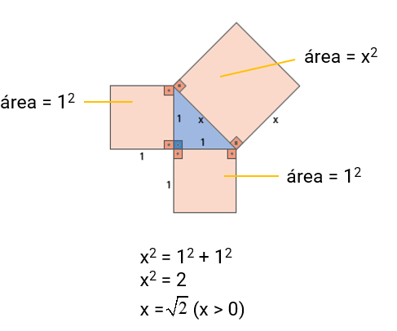
Surgimento dos números irracionais
Utilizando essa propriedade no triângulo retângulo de lados 1, 1 e x, temos:
8 = 4 + 4
Dado um triângulo retângulo qualquer, a área do quadrado que tem um dos lados comum ao maior lado desse triângulo é igual à soma das áreas dos quadrados, que têm um dos lados comum a cada um dos outros dois lados desse triângulo.

Slide 4

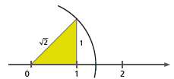
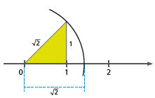

Números irracionais na reta numérica
1. Vamos considerar o triângulo retângulo com lados 1, 1 e .
3. Colocar a ponta-seca do compasso em 0 e traçar a circunferência cujo raio é a medida da hipotenusa.
2. Posicionar um dos catetos sobre a reta numérica.
4. O ponto em que a circunferência cruza a reta numérica corresponde a .

Slide 5
O número está entre os quadrados perfeitos 1 e 4, pois 1 = 1² e 4 = 2². Então, por tentativas, temos que:
(1,1)² = 1,21 e 1,21 < 2
(1,2)² = 1,44 e 1,44 < 2
(1,3)² = 1,69 e 1,69 < 2
(1,4)² = 1,96 e 1,96 < 2
(1,5)² = 2,25 e 2,25 > 2
Então 2 está entre 1,4 e 1,5. Continuando o cálculo, temos:
(1,41)² = 1,9881 e 1,9881 < 2
(1,42)² = 2,0164 e 2,0164 > 2
Então, 2 está entre 1,41 e 1,42. Prosseguindo com o cálculo, temos:
(1,411)² = 1,990921 e 1,990921 < 2
(1,412)² = 1,993744 e 1,993744 < 2
(1,413)² = 1,996569 e 1,996569 < 2
(1,414)² = 1,999396 e 1,999396 < 2
(1,415)² = 2,002225 e 2,002225 > 2
Então, podemos considerar 1,414 um valor aproximado para .
O número é um número irracional, ou seja, tem representação decimal infinita e não periódica. Por isso, é possível calcular apenas um valor aproximado para esse número.

Slide 6






Conjuntos numéricos
$$ℕ$$
$$ℕ= \left\{0, 1, 2, 3, 4, 5, 6, 7, 8, 9, 10, 11, …\right\}$$
$$ℤ$$
$$ℤ = \left\{…,−5, −4, −3, −2, −1, 0, +1, +2, +3, +4, +5, …\right\}$$
$$ℚ$$
$$ℚ =\left\{\frac{a}{b}|a∈ℤ, b∈ℤ e b≠0\right\}$$
$$I$$
$$I = \left\{…,−\sqrt{5}, …,\sqrt{2},…,\sqrt{3},…,\sqrt{5}, ...\right\}$$
$$ℝ$$

Slide 7
Potenciação
Dado a um número real e um número inteiro n, com n > 1, temos que:
O expoente indica a quantidade de vezes em que o fator se repete na multiplicação.
n
a
=
a. a. a. a. .... .a
A base indica o fator que se repete na multiplicação.
A potência indica o
produto dos fatores iguais.
Uma potência com expoente 1 e a base um número real qualquer tem como resultado esse próprio número.
Uma potência com expoente 0 e a base um número real diferente de zero tem 1 como resultado.
Uma potência com expoente inteiro negativo e base diferente de zero tem como resultado o inverso da base elevado ao oposto desse expoente.

Slide 8
Propriedades da potenciação
Sendo a um número real, com a ≠ 0, e m e n números inteiros, temos:
Sendo a e b números reais, com a ≠ 0 e b ≠ 0 e m um número inteiro, temos:
m
n
m + n
m
m
m
1
a
.
a
a
4
a
.
b
=
a
.
b
=
m
a
m - n
2
=
a
m
n
m
a
a
5
a
=
m
b
b
n
m
m . n
3
a
=
a

Slide 9
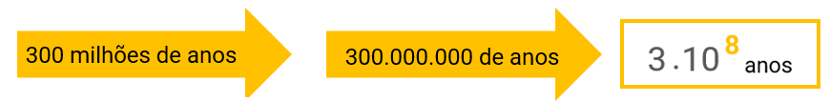
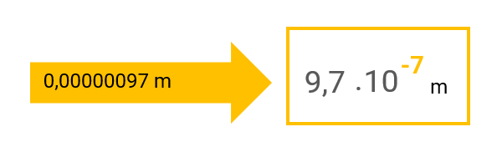


Notação científica
Na notação científica, os números são representados da seguinte maneira:
.
n
a
10
(a é um número racional, com 1 ≤ a < 10, e n é um número inteiro.)
Exemplo: A distância média aproximada da Terra ao Sol é 150 000 000 km.
Por ser um número muito grande, podemos escrever esse número usando notação científica.
Sabemos que: , então:
A distância média aproximada da Terra ao Sol é, em notação científica,

Slide 10
Raiz enésima de um número real
índice
A raiz enésima de um número real a é indicada pela expressão:
radicando
Dado a um número real e n um número natural, com n > 1, temos que:
• Para n par e a < 0: a expressão não está definida no conjunto dos números reais.
• Para n par e a ≥ 0: é igual ao número real b, com b > 0, tal que b^{n} = a.
• Para n ímpar: é igual ao número real b, tal que b^{n} = a.

Slide 11
Propriedades de raízes
1
Sendo a um número real positivo e n um número natural maior do que 1, temos que:
2
Sendo a um número real positivo e m, n e p números naturais com m ≠ 0, n > 1 e p ≠ 0, temos que:
3
Sendo a e b números reais positivos, com b ≠ 0 e n um número natural maior do que 1, temos que:
4
Sendo a um número real positivo e n e p números naturais maiores do que 1, temos que:

Slide 12
Potências com expoente fracionário
Sendo a um número real positivo ou nulo, m um número inteiro e n número inteiro maior do que 1, tem-se que:
Exemplos:

